Slide 1




Tập đọc
Nghĩa thầy trò
Trang 79

Slide 2


www.helixcor.com

Slide 3


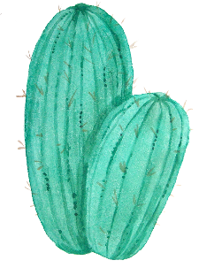
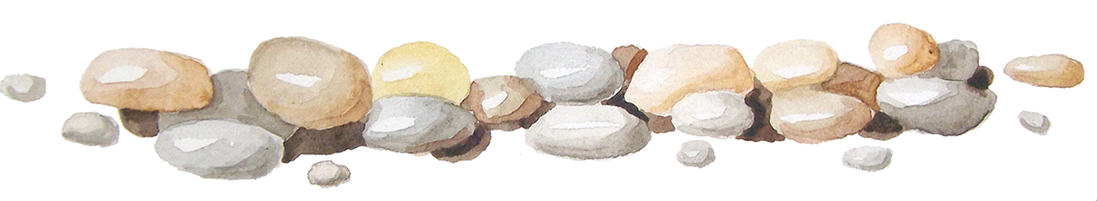
Câu 1: Trong khổ thơ đầu bài thơ “Cửa sông”, tác giả dùng từ ngữ nào để nói về nơi sông chảy ra biển ?
Là cửa nhưng không then khóa
Cũng không khép lại bao giờ.
END

Slide 4

Câu 2: Theo bài thơ, cửa sông là địa điểm đặc biệt như thế nào ?
Là nơi sông gửi lại phù sa bãi bồi và là nơi nước ngọt chảy vào biển rộng tạo thành vùng nước lợ.
Là nơi biển cả tìm về với đất liền, nơi cá tôm hội tụ.
Là nơi tàu chào mặt đất và là nơi tiễn người ra khơi.
Tất cả các ý trên.
END

Slide 5
Câu 3: Nội dung của bài thơ “Cửa sông” là gì ?
Qua hình ảnh cửa sông, tác giả ca ngợi tình cảm thủy chung, uống nước nhớ nguồn.
END

Slide 6

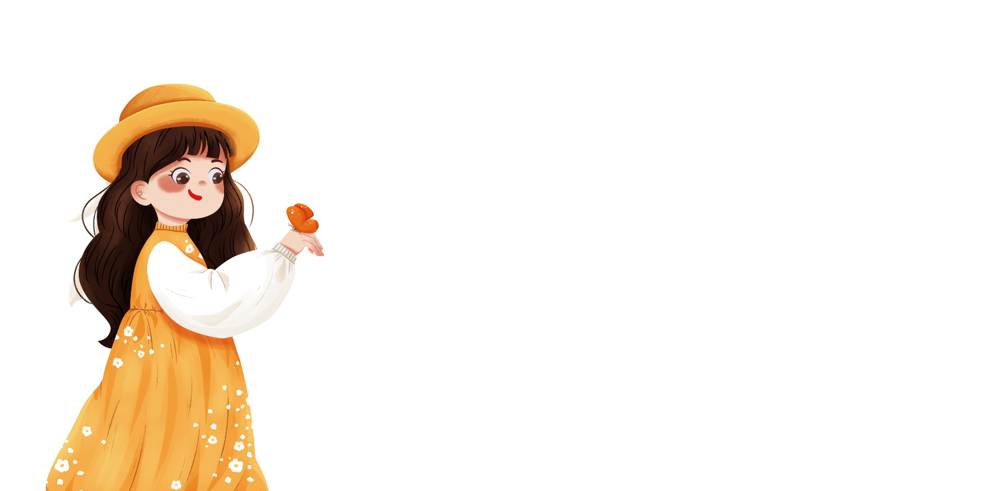
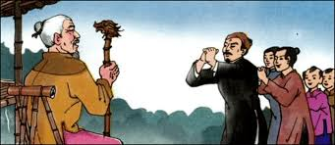

.026
Thứ hai ngày 13 tháng 3 năm 2022
Tập đọc:
Nghĩa thầy trò
Hà Ân

Slide 7
LUYỆN ĐỌC
www.helixcor.com

Slide 8
Chia đoạn
Đoạn 1: Từ đầu đến ... “thầy mang ơn rất nặng.”
Đoạn 2: Các môn sinh….. tạ ơn thầy.”
Đoạn 3: Phần còn lại

Slide 9

Luyện đọc từ
Tề tựu
Dạ ran
Vỡ lòng

Slide 10

Giải nghĩa từ

Slide 11
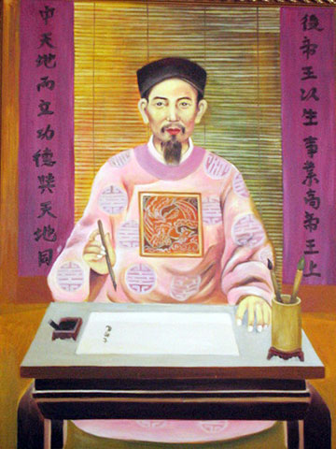
Chu Văn An
(1292- 1370)
Ông là nhà giáo, nhà văn hóa, nhà thơ lớn đời Trần
Ông đỗ đạt cao, nhưng không làm quan mà mở trường dạy học ở quê nhà.
Ông là người chính trực, hiền hòa; được tôn vinh là bậc thầy của giáo dục Việt Nam.

Slide 12
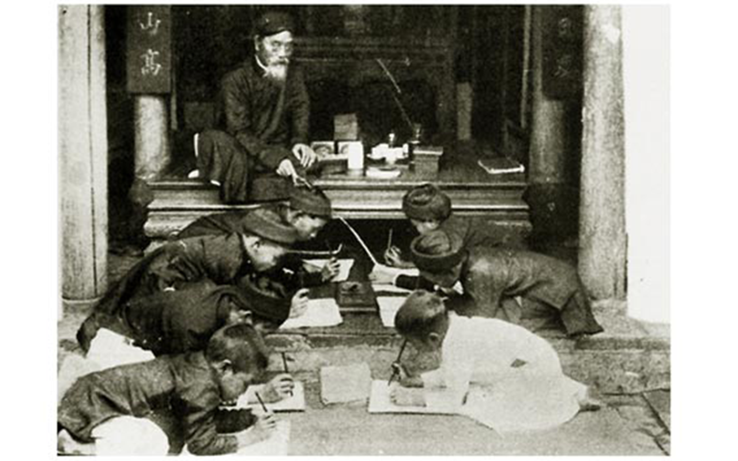
Áo dài thâm
Sập
Môn sinh

Slide 13
TÌM HIỂU
BÀI
www.helixcor.com

Slide 14


Câu 1: Các môn sinh đến nhà cụ giáo Chu để làm gì ?
www.helixcor.com
Các môn sinh đến nhà cụ giáo Chu để mừng thọ thầy.

Slide 15
Tìm những chi tiết cho thấy học trò rất tôn kính cụ giáo Chu.
www.helixcor.com
Từ sáng sớm, các môn sinh đã tề tựu trước sân nhà thầy giáo Chu để mừng thọ thầy. Họ dâng biếu thầy những cuốn sách quý. Khi nghe cùng với thầy “tới thăm một người mà thầy mang ơn rất nặng”, họ “đồng thanh dạ ran”, cùng theo sau thầy.

Slide 16

Câu 2: Tình cảm của cụ giáo Chu đối với người thầy đã dạy cho cụ từ thuở học vỡ lòng như thế nào ?
www.helixcor.com
Cụ rất tôn kính người thầy đã dạy cho cụ từ thuở vỡ lòng.

Slide 17
Tìm những chi tiết biểu hiện tình cảm đó.
www.helixcor.com
Những chi tiết biểu hiện sự tôn kính là:
- Thầy mời học trò cùng tới thăm người mà thầy mang ơn rất nặng.
- Thầy chắp tay cung kính vái cụ đồ. Thầy cung kính thưa với cụ: “Lạy thầy! Hôm nay con đem tất cả môn sinh đến tạ ơn thầy”.

Slide 18

Câu 3: Những thành ngữ, tục ngữ nào dưới đây nói lên bài học mà các môn sinh nhận được trong ngày mừng thọ cụ giáo Chu?
www.helixcor.com
Tiên học lễ, hậu học văn.
Uống nước nhớ nguồn.
Tôn sư trọng đạo.
Nhất tự vi sư, bán tự vi sư.

Slide 19
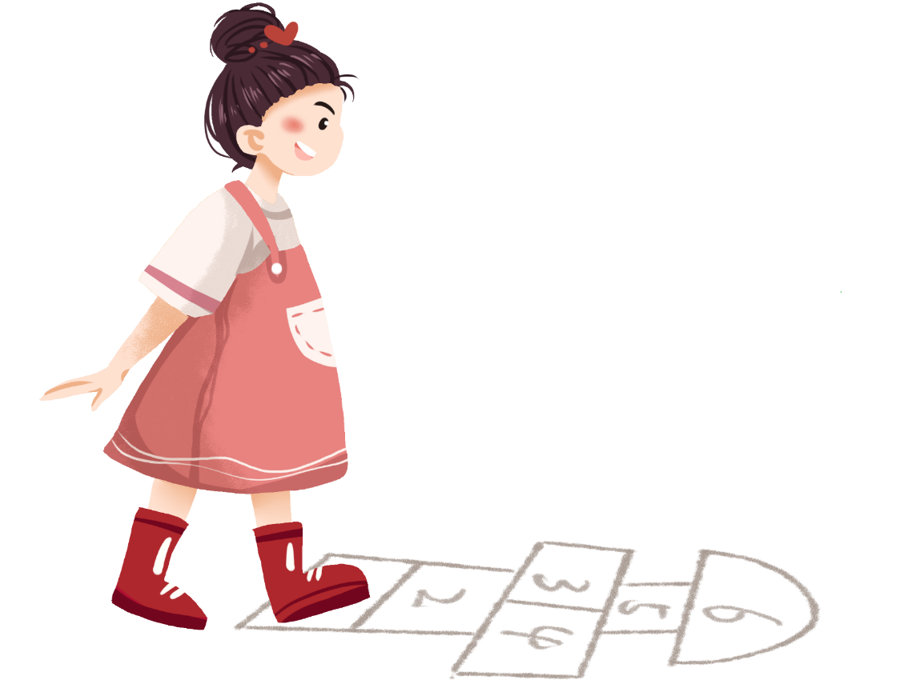
Bạn có biết thêm thành ngữ, tục ngữ, ca dao hay khẩu hiệu nào có nội dung tương tự ?
www.helixcor.com

Slide 20

- Không thầy đố mày làm nên.
Muốn sang thì bắc cầu kiều
Muốn con hay chữ phải yêu lấy thầy.
- Kính thầy yêu bạn.
- Cơm cha, áo mẹ, chữ thầy; làm sao cho bõ những ngày ước ao…
www.helixcor.com

Slide 21

NỘI DUNG
Ca ngợi truyền thống tôn sư trọng đạo của nhân dân ta, nhắc nhở mọi người cần giữ gìn và phát huy truyền thống tốt đẹp đó.
www.helixcor.com

Slide 22
Nghĩa thầy trò
Từ sáng sớm, các môn sinh đã tề tựu trước sân nhà cụ giáo Chu để mừng thọ thầy. Cụ giáo đội khăn ngay ngắn, mặc áo dài thâm ngồi trên sập. Mấy học trò cũ từ xa về dâng biếu thầy những cuốn sách quý. Cụ giáo hỏi thăm công việc của từng người, bảo ban các học trò nhỏ, rồi nói: - Thầy cảm ơn các anh. Bây giờ, nhân có đông đủ môn sinh, thầy muốn mời tất cả các anh theo thầy đến thăm một người mà thầy mang ơn rất nặng. Các môn sinh đồng thanh dạ ran.
www.helixcor.com

Slide 23
Dặn dò
-Về nhà xem lại bài và học thuộc nội dung bài.
- Chuẩn bị bài Hội thổi cơm thi ở Đồng Vân.

Slide 24
Chúc các em
học tốt

